Slide 1
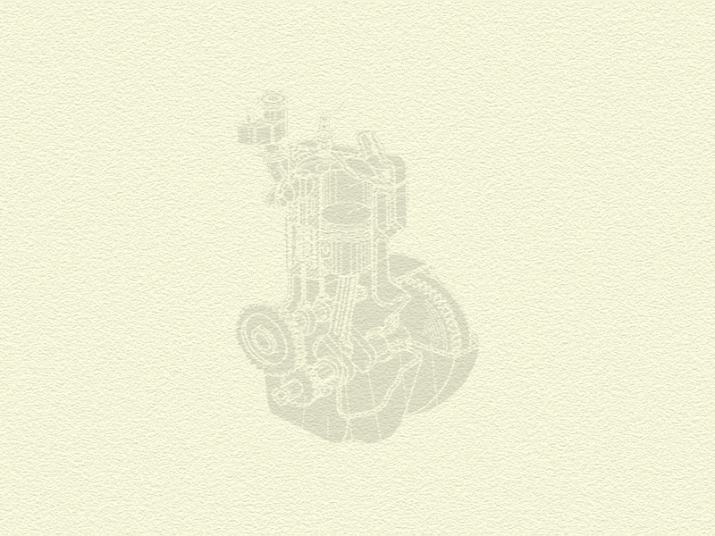
第四章 平面机构的力分析
§4-1 机构力分析的任务、目的和方法
§4-2 构件惯性力的确定
§4-3 运动副中摩擦力的确定
§4-4 不考虑摩擦时机构的力分析
§4-5 考虑摩擦时机构的力分析
返回

Slide 2
§4-1 机构力分析的任务、目的和方法
1.作用在机械上的力
（1）驱动力
（2）阻抗力
驱动机械运动的力。
其特征：
与其作用点的速度方向相同或者成锐角；
其功为正功，
称为驱动功
或输入功。
阻止机械运动的力。
其特征：
与其作用点的速度方向相反或成钝角；
其功为负功，
称为阻抗功。
1）有效阻力
2）有害阻力
（工作阻力）
其功称为有效功或输出功；
（非生产阻力）
其功称为损失功。

Slide 3
机构力分析的任务、目的和方法(2/2)
2．机构力分析的任务、目的及方法
（1）任务
确定运动副中的反力
确定平衡力及平衡力矩
（2）方法
静力分析
动态静力分析
图解法和解析法

Slide 4

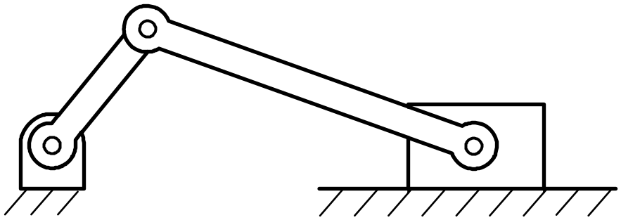

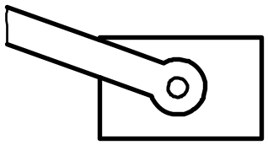
§4-2 构件惯性力的确定
B
1．一般力学方法
以曲柄滑块机构为例
1
A
m₁
B
S₁
J_{S1}
2
1
3
A
α₂
C
′
B
F_{I2}
l_{h2}
F_{I2}
4
2
M_{I2}
（1）作平面复合运动的构件（如连杆2）
F_{I2}＝－m₂a_{S2}
S₂
C
a_{S2}
J_{S2}
M_{I2}＝－J_{S2}α₂
m₂
′
3
可简化为总惯性力F_{I2}
l_{h2}＝M_{I2}/F_{I2}
C
′
S₃
M_{S2}(F_{I2})与α₂方向相反。
m₃

Slide 5
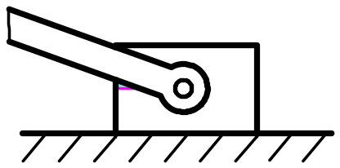

构件惯性力的确定(2/5)
（2）作平面移动的构件（如滑块3）
作变速移动时，则
3
a_{S3}
C
F_{I3}
F_{I3} ＝－m₃a_{S3}
（3）绕定轴转动的构件（如曲柄1）
若曲柄轴线不通过质心，则
F_{I1}＝－m₁a_{S1}
F_{I1}
M_{I1}＝－J_{S1}α₁
B
α₁
若其轴线通过质心，则
1
S₁
M_{I1}
A
M_{I1}＝－J_{S1}α₁
a_{S1}

Slide 6
构件惯性力的确定(3/5)
2．质量代换法
是指设想把构件的质量按一定条件集中于构件上
某几个选定点上的假象集中质量来代替的方法。
质量代换法
这样便只需求各
集中质量的惯性力，而无需求惯性力偶矩， 从而使构件惯性力的
确定简化。
假想的集中质量称为代换质量；
代换质量所在的位置称为代换点。
（1）质量代换的参数条件
代换前后构件的质量不变；
代换前后构件的质心位置不变；
代换前后构件对质心轴的转动惯量不变。
（2）质量动代换
即同时满足上述三个条件的质量代换称为动代换。

Slide 7
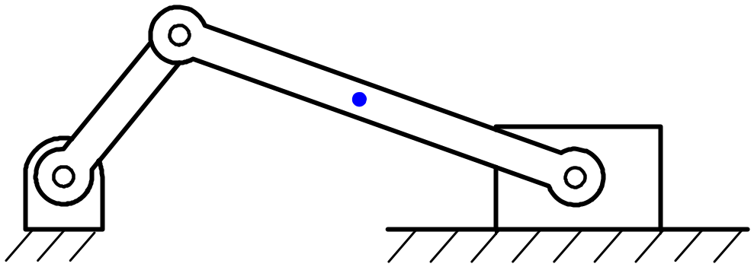
构件惯性力的确定(4/5)
如连杆BC的分布质量可用集中在B、K两点的集中质量m_{B}、
m_{K}来代换。
m_{B} + m_{K}＝ m₂
b
B
c
m_{B} b＝ m_{K} k
m_{B}
k
m_{B} b²＋m_{K} k²＝J_{S 2}
S₂
m_{k}
m₂
C
在工程中，一般选定
代换点B的位置，则
K
B
2
1
m₂
A
S₁
3
k＝ J_{S 2} /(m₂b)
C
S₂
m_{B}＝ m₂k/(b+k)
S₃
m_{K}＝ m₂b/(b+k)
动代换：
优点：
缺点：
代换后构件惯性力及惯性力偶矩不改变。
代换点及位置不能随意选择，给工程计算带来不便。

Slide 8
构件惯性力的确定(5/5)
（3）质量静代换
只满足前两个条件的质量代换称为静代换。
如连杆BC的分布质量可用B、C两点集中质量m_{B}、m_{C} 代换，则
B
m_{B}
m_{B}＝m₂c/(b+c)
S₂
m₂
C
m_{C}＝m₂b/(b+c)
B
2
m_{C}
1
m₂
A
S₁
3
C
S₂
S₃
静代换：
优缺点：
构件的惯性力偶会产生一定的误差，但一般工程是可接受的。

Slide 9
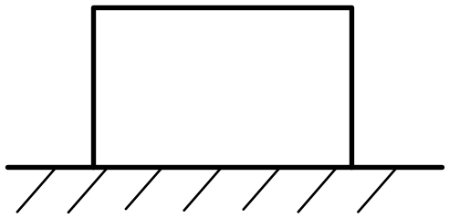
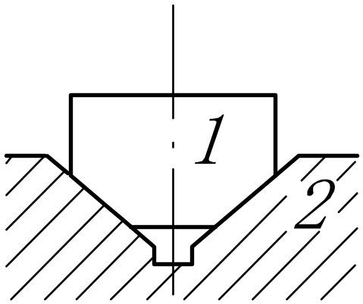
§4-3 运动副中摩擦力的确定
1．移动副中摩擦力的确定
F_{N21}
（1）摩擦力的确定
移动副中滑块在力F 的作用下右移时,
v₁₂
所受的摩擦力为
F
F_{f21} = f F_{N21}
式中 f 为 摩擦系数。
G
F_{N21} 的大小与摩擦面的几何形状有关：
1）平面接触:
F_{N21} = G，
2）槽面接触:
F_{N21}= G / sinθ
F_{N21}
θ
θ
1
F_{N21}
F_{N21}
2
2
2
G
G

Slide 10
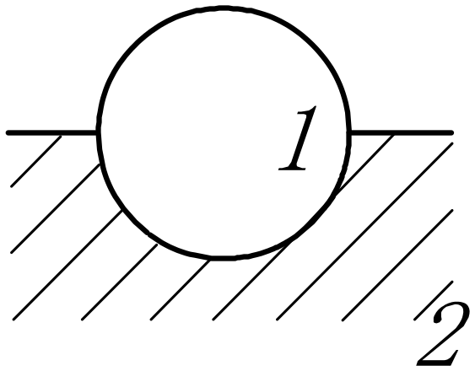
运动副中摩擦力的确定(2/8)
3）半圆柱面接触:
F_{N21}= k G，（k = 1~π/2）
摩擦力计算的通式:
F_{N21} = f F_{N21} = f_{v}G
其中, f_{v} 称为当量摩擦系数, 其取值为:
G
平面接触: f_{v} = f ；
槽面接触: f_{v} = f /sinθ ；
半圆柱面接触: f_{v} = k f ，（k = 1~π/2）。
说明 引入当量摩擦系数之后, 使不同接触形状的移动副中
的摩擦力计算和大小比较大为简化。
因而这也是工程中简化处
理问题的一种重要方法。

Slide 11
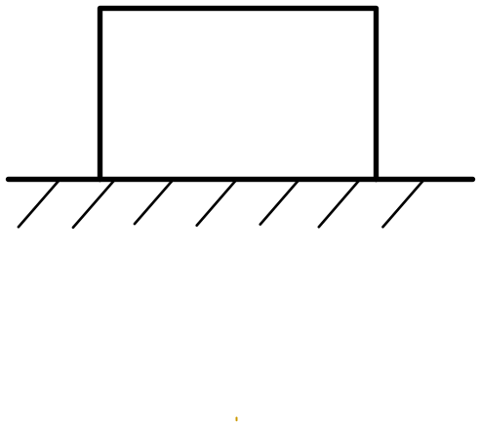
运动副中摩擦力的确定(3/8)
（2）总反力方向的确定
F_{R21}
F_{N21}
运动副中的法向反力与摩擦力
的合力F_{R21}
称为运动副中的总反力，
φ
总反力与法向力之间的夹角φ，
称
为摩擦角，
v₁₂
即
1
φ ＝ arctan f
F_{f21}
F
总反力方向的确定方法：
2
1）F_{R21}偏斜于法向反力一摩擦角φ ；
2） F_{R21}偏斜的方向应与相对速度v₁₂的方向相反。
G
举例：
正行程：F＝ G tan(α +φ)
例1 斜面机构
′
反行程：F ＝ G tan(α - φ）
拧紧：M ＝ Gd₂tan(α +φ_{v})/2
例2 螺旋机构
放松：M′＝Gd₂tan(α -φ_{v})/2

Slide 12
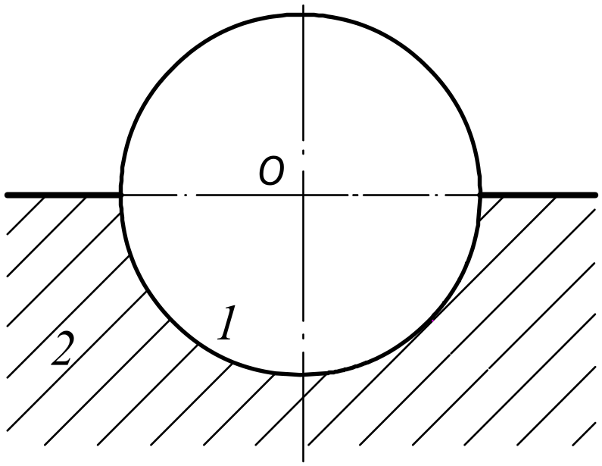
运动副中摩擦力的确定(4/8)
2．转动副中摩擦力的确定
G
2.1 轴颈的摩擦
ω₁₂
ρ
（1）摩擦力矩的确定
ρ
转动副中摩擦力F_{f21}对轴颈的摩
擦力矩为
M_{d}
F_{R21}
M_{f}
r
M_{f} = F_{f21}r = f_{v} G r
F_{N21}
F_{f21}
轴承2 对轴颈1 的作用力也用
总反力F_{R21} 来表示,
则 F_{R21} = - G ,
F_{f21}=f_{v}G
f_{v}=(1～π/2)f
故 M_{f} = f_{v} G r
=F_{R21}ρ
式中 ρ = f_{v} r ,
ρ 称
为摩擦圆半径。
具体轴颈其 ρ 为定值,
故可作摩擦圆,
轴承对轴颈的总反力F_{R21}将始
终切于摩擦圆，且与 G 大小相等，方向相反。
结论
只要轴颈相对轴承运动，

Slide 13
运动副中摩擦力的确定(5/8)
（2）总反力方向的确定
1）根据力的平衡条件，确定不计摩擦时总反力的方向；
2）计摩擦时的总反力应与摩擦圆相切；
3）总反力F_{R21} 对轴心之矩的方向必与轴颈1相对轴承2的相对
角速度的方向相反。
举例：
例1 铰链四杆机构考虑摩擦时的受力分析
例2 曲柄滑块机构考虑摩擦时的受力分析

Slide 14
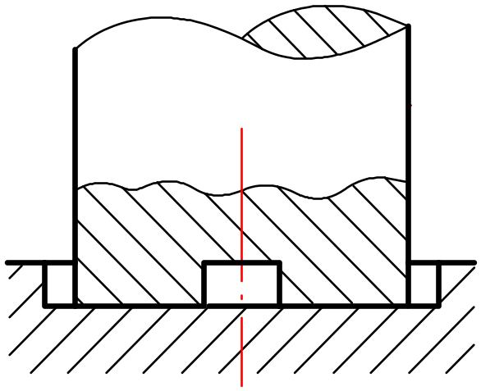
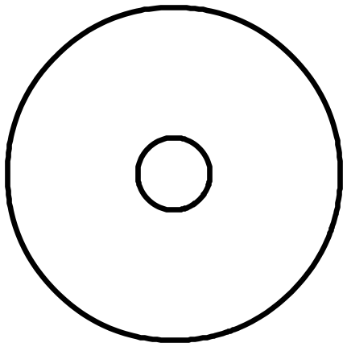

运动副中摩擦力的确定(6/8)
2.2 轴端的摩擦
当轴端1在止推轴承2上
旋转时，接触面间也将产生摩擦力。
轴用以承受轴向力的部分称为轴端。
其摩擦力矩的大小确定如下：
G
ω
dρ
ω
1
M
ρ
M_{f}
r
R
2
2r
2R
轴端接触面
则其正压
力dF_{N} = pds ，
取环形微面积 ds = 2πρdρ，
设 ds 上的压强p为常数，
摩擦力dF_{f} = fdF_{N} = fρds，
故其摩擦力矩 dM_{f}为
dM_{f} = ρdF_{f} = ρfpds

Slide 15
运动副中摩擦力的确定(7/8)
总摩擦力矩M_{f}为
R
M_{f} =∫_{r} ρ fpds = 2π f ∫_{r} pρ ²dρ
R
对于新制成的轴端和轴承，或很少相对运动的
轴端和轴承，
1）新轴端
各接触面压强处处相等,
即 p=G/[π (R²-r²)] = 常数，
,则
2
M_{f} = fG(R³-r³)/(R²-r²)
3
2）跑合轴端
轴端经过一定时间的工作后，称为跑合轴端。
此时轴端和轴承接触面各处的压强已不能再假定为处处相等。
而
较符合实际的假设是轴端与轴承接触面间处处等磨损，即近似符
合 pρ＝常数的规律。
则
M_{f} = 2πf∫_{r} (pρ) ρdρ
R
= fG(R+r)/2
极
易压溃，故轴端常作成空心的。
根据 pρ =常数的关系知，
在轴端中心部分的压强非常大，

Slide 16
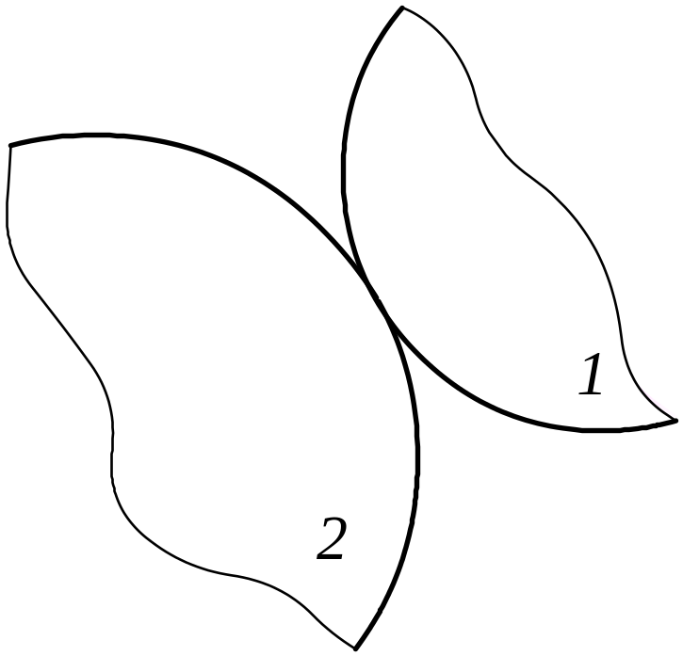
运动副中摩擦力的确定(8/8)
3．平面副中摩擦力的确定
故有滚
动摩擦力和滑动摩擦力；
平面高副两元素之间的相对运动通常是滚动兼滑动，
因滚
动摩擦力一般较小，
M_{f}
机构力分
析时通常只考虑滑动摩擦力。
t
F_{R21}
F_{f21}
φ
n
ω₁₂
F_{N21}
平面高副中摩擦力的确定，
通常是将摩擦力和法向反力合
成一总反力来研究。
V₁₂
n
其总反力方向的确定为：
1）总反力F_{R21}的方向与
法向反力偏斜一摩擦角；
t
2）偏斜方向应与构件1相对构件2的相对速度v₁₂的方向相反。

Slide 17

§4-4 不考虑摩擦时机构的受力分析
1．机构组的静定条件:
在不考虑摩擦时，平面运动副中的反力 的作用线、方向及大
小未知要素如下：
转动副
通过转动副中心，大小及方向未知；
移动副
沿导路法线方向，作用点的位置及大小未知；
平面高副
沿高副两元素接触点的公法线上，仅大小未知。

Slide 18
不考虑摩擦时机构的受力分析(2/3)
根据每
个构件可列独立力平衡方程数等于力的未知数，
设由n个构件和 pl个低副和ph个高副组成的构件组，
则得此构件组
得静定条件为
3n = 2p_{l} + p_{h}
结论
基本杆组都满足静定条件。
2．用图解法作机构的动态静力分析
（1）分析步骤：
首先, 求出各构件的惯性力，并把它们视为外力加于产生惯
性力的机构上；
其次, 再根据静定条件将机构分解为若干个构件组和 平衡力
作用的构件；
最后, 按照由外力全部已知的构件组开始，逐步推算 到平衡
力作用的构件顺序依次建立力平衡条件，并进 行作图求解。
（2）举例
平面六杆机构的受力分析

Slide 19
不考虑摩擦时机构的受力分析(3/3)
3．用解析法作机构的动态静力分析
由于图解法精度不高，而且当需机构一系列位置的力分析时，
图解过程相当繁琐。为了提高分析力分析精度，
所以需要采用解
析法。
其共同点都是根据力的平衡条
件列出各力之间的关系式，再求解。
机构力分析的解析方法很多，
下面介绍三种方法：关系方
程解析法、复数法和矩阵法。
（1）矢量方程解析法
（2）复数法
（留给同学课外自学）
（3）矩阵法

Slide 20
§4-5 考虑摩擦时机构的受力分析
掌握了对运动副中的摩擦进行分析的方法后，
就不难在考虑
摩擦的条件下对机构进行力的分析了，
下面举例加以说明。
例1 铰链四杆机构考虑摩擦时的受力分析
例2 曲柄滑块机构考虑摩擦时的受力分析
在考虑摩擦时进行机构力的分析，关键是确定运动副
中总反力的方向，
小结
而且一般都先从二力构件作起。
但有些情况下，运动副中总反力的方向不能直接定出， 因而
无法解。
在此情况下，可以采用逐次逼近的方法来确定。
此外，对冲床等设备的传动机构，
考虑不考虑摩擦力的分析
的结果可能相差一个数量级，
故对此类设备在力的分析时必须计
及摩擦。

